Slide 1
Тема исследования. Производная
(10 класс, учебно-математический комплект «Алгебра и начала математического анализа» под ред. А. Г. Мордковича)

Slide 2
Цели исследования:
получаем новые знания (через обсуждение сложных вопросов) и учимся применять их в процессе решения задач;
формируем коммуникативные компетентности;
вырабатываем навыки исследовательской деятельности

Slide 3
Актуальность темы
Человек в повседневной деятельности постоянно сталкивается с решением задач, которые могут быть полностью описаны с помощью функций на математическом языке, а между тем производная является мощным средством исследования функций.
Производная популярна в задачах на ЕГЭ.

Slide 4
Вопросы исследования
Как появилось определение «производной»?
Где его используют?
Кто придумал современный знак обозначения производной?
Таблица производных глазами ученика.
В чем физический (геометрический) смысл производной?
Тренировочные задачи из ЕГЭ-2012г.

Slide 5
Как появилась производная
В ходе решения 2-х классических задач:
1. О скорости движения материальной точки
2. О касательной к графику функции

Slide 6
Использование определения
Индивидуальное задание (высокий уровень)
Задачник, стр. 223.
№40.9
Воспользовавшись определением, найдите производную функции в точке х.

Slide 7
Из истории дифференциального исчисления
Архимед исследовал свойства архимедовой спирали, дал построение касательной к этой спирали, нашел площадь ее витка. Здесь он выступает как предшественник методов дифференциального исчисления.
Лестница одного из отелей в Египте

Slide 8
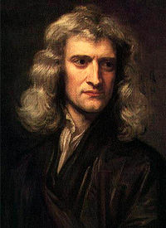
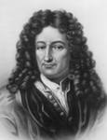
Из истории дифференциального исчисления
Ньютон разработал дифференциальное и интегральное исчисление одновременно с Г. Лейбницем (немного раньше) и независимо от него. До Ньютона действия с бесконечно малыми не были увязаны в единую теорию. Символика Ньютона по сравнению с лейбницевской довольно неуклюжа: флюксия (производная) обозначалась ů.
И. Ньютон
Г. Лейбниц

Slide 9
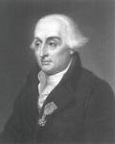
Из истории дифференциального исчисления
Жозеф Луи Лагранж (Joseph Louis Lagrange)
Ввёл современное обозначение производной f '(x).

Slide 10
Физический смысл производной
Производная – скорость изменения функции по отношению к изменению аргумента, т.е.
S ́(t)=V(t)
Типовая задача. ЕГЭ-2012г.
Книга «Оптимальный банк заданий для подготовки учащихся», стр. 79 № 4.1.20

Slide 11
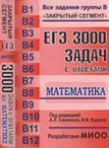
Геометрический смысл производной
Касательная к графику функции – это предельное положение секущей, т. е.
f ́(x0)= kкас.= tg α
Типовая задача стр. 250 № 1616

Slide 12
Вычисления производных. Тренировочные задачи
Книга «Оптимальный банк знаний»,
стр. 80-81,
I вариант - № 4.2.5 - 4.2.14.
II вариант - № 4.2.15.- 4.2.22.

Slide 14
Ответы к задачам

Slide 15
Подведение итогов
Что нового вы узнали?
Назовите 3 вида задач, изученных на уроке?
Что необходимо знать, чтобы успешно решать задачи?
Спасибо за внимание!

